Slide 1
인공지능 머신러닝 한국 드라마 분석
컴퓨터공학전공 2019108177 김지혁
Notes:
Template provided by http://www.yesform.com

Slide 2
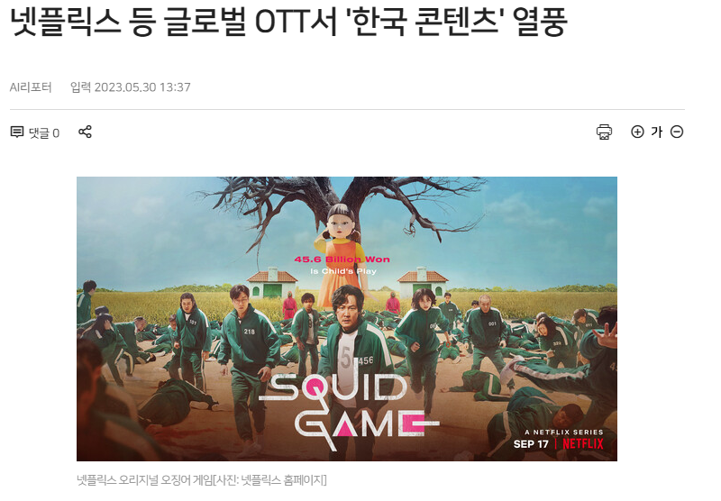
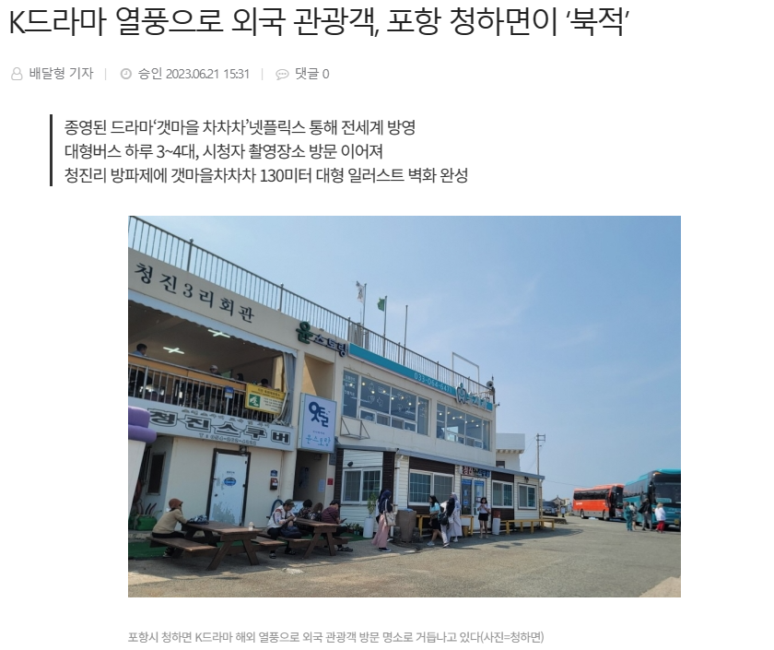
개요
Notes:
최근 몇 년 동안 흔히 K-드라마라고 불리는 한국 드라마의 글로벌 인기가 전례 없는 수준으로 치솟았습니다. 이 매혹적인 TV 시리즈는 전 세계 시청자의 마음을 사로잡으며 문화적 경계를 초월하고 한국의 중요한 문화 수출품이 되었습니다. 설득력 있는 스토리텔링, 다양한 캐릭터, 로맨스, 드라마, 코미디, 심지어 SF까지의 독특한 조합으로 인해 K-드라마는 현대 엔터테인먼트의 필수적인 부분이 되었습니다.
K-드라마가 Netflix 및 Viki와 같은 국제 플랫폼에서 지속적으로 관심을 끌면서 전 세계 시청자에게 한국 문화를 소개했을 뿐만 아니라 분석할 수 있는 방대한 데이터 보물창고를 만들었습니다. 이 Kaggle 노트북에서 우리는 특히 추천 시스템 구축에 중점을 두고 데이터 과학의 렌즈를 통해 K-드라마의 세계를 탐험하는 흥미로운 여행을 시작합니다.

Slide 3
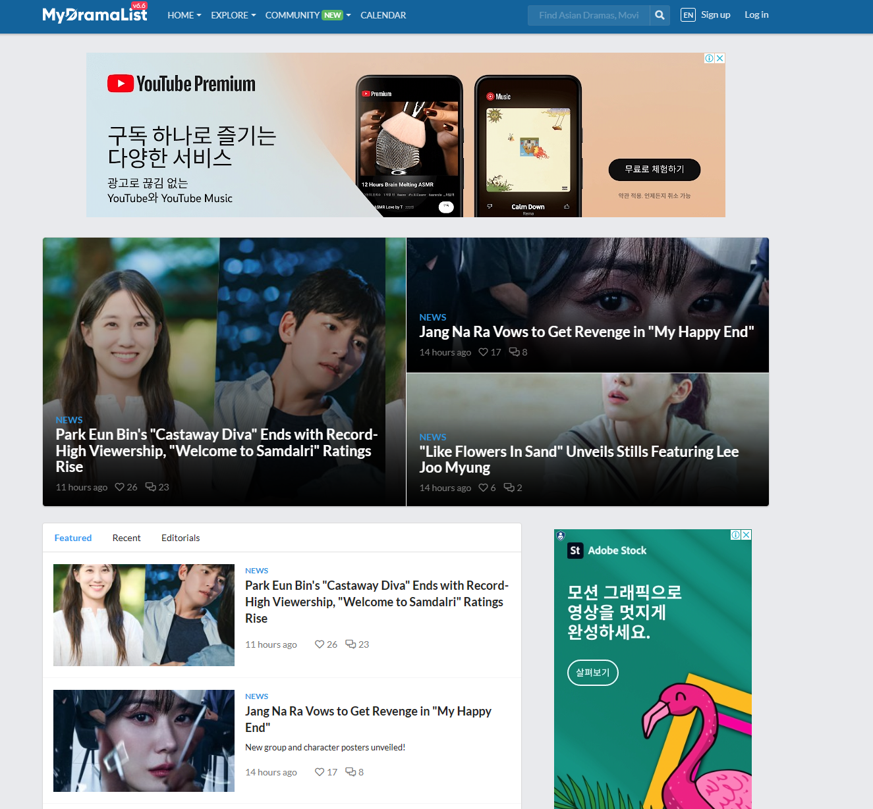
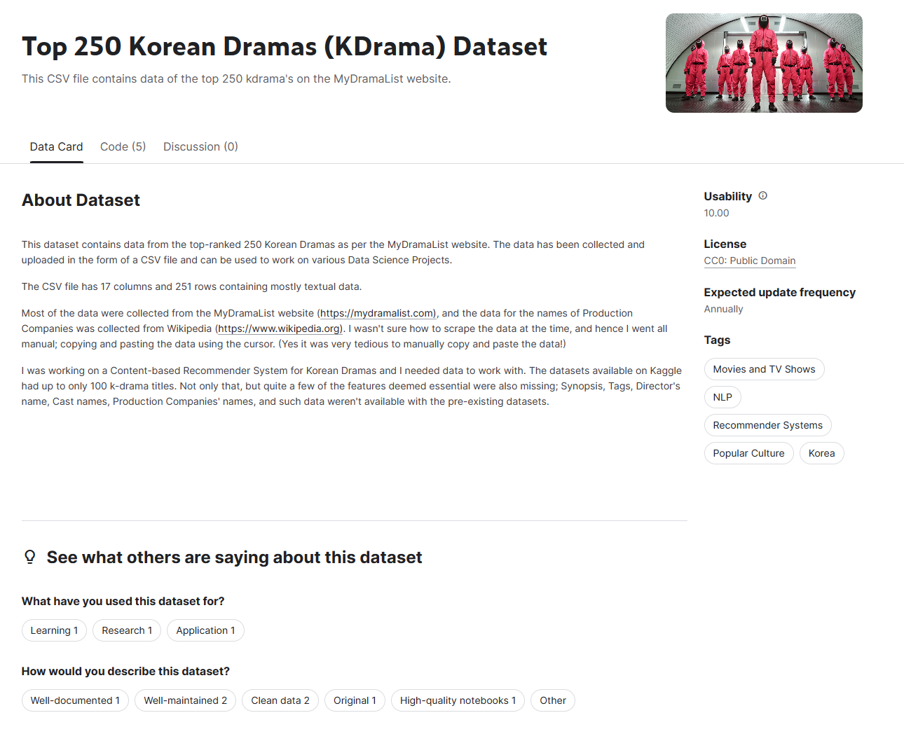
데이터

Slide 4
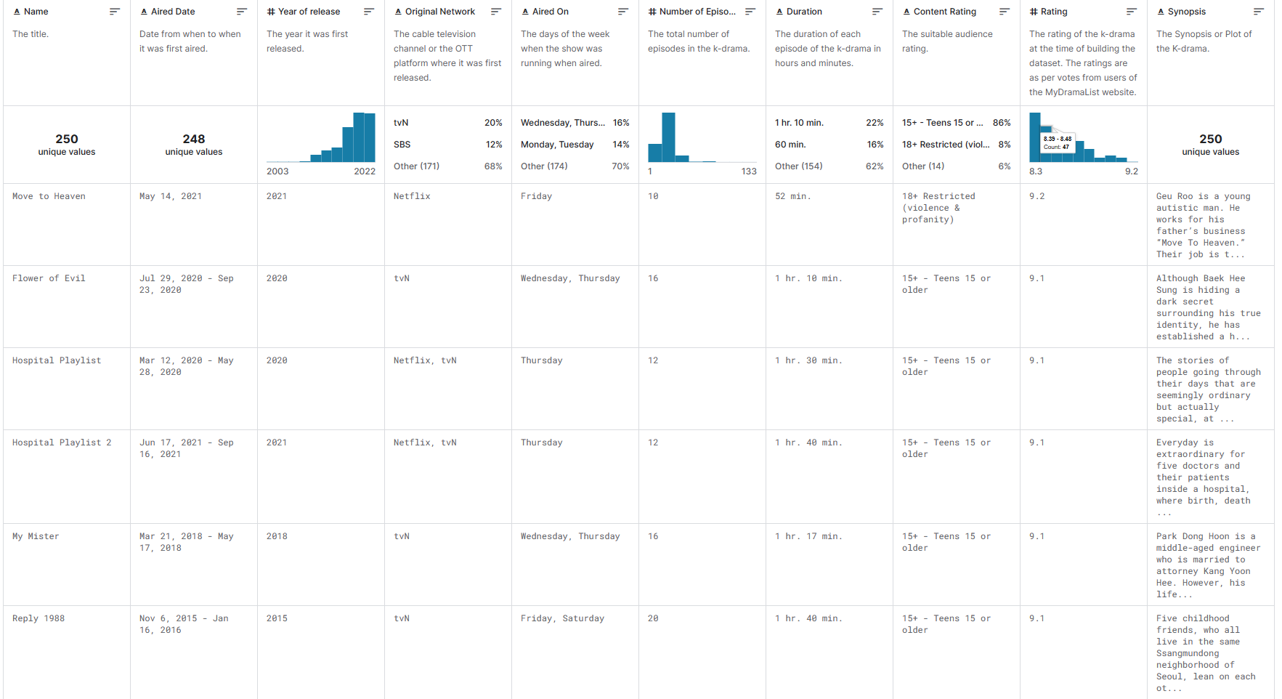
데이터
Notes:
제목, 방영일, 년도, 플랫폼, 방영요일, 에피소드 개수, 방영 분, 콘텐츠 등급, 평점, 개요

Slide 5
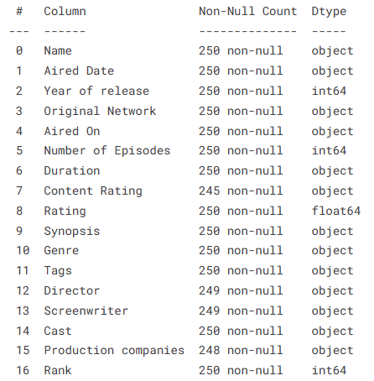
데이터
이름
방영 일자
방영 연도
방영 플랫폼
방영 요일
에피소드 개수
방영 기간
콘텐츠 등급
평점
개요
장르
태그
감독
작가
캐스팅
생산 회사
순위

Slide 6
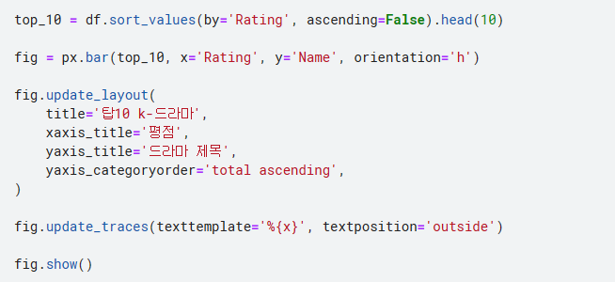
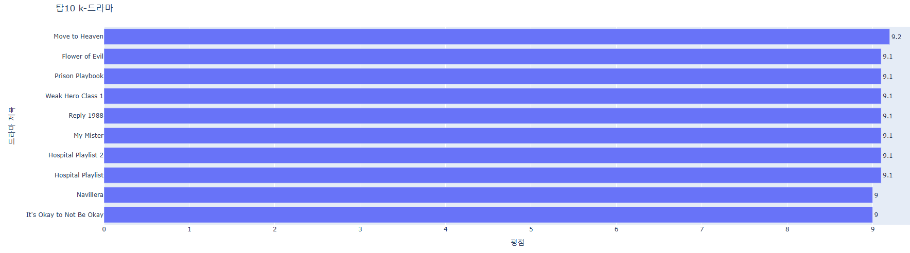
시각화 - 드라마 순위

Slide 7
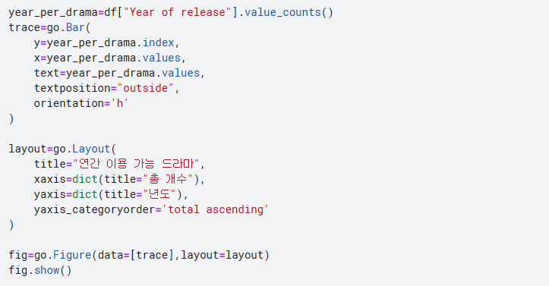
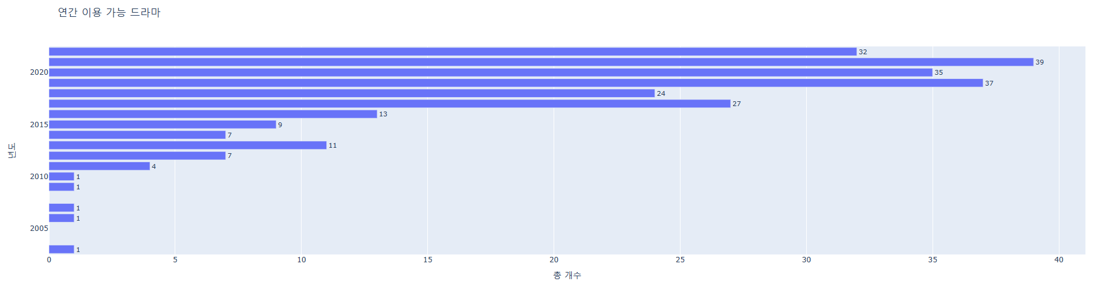
시각화 - 연간 이용 가능 드라마

Slide 8
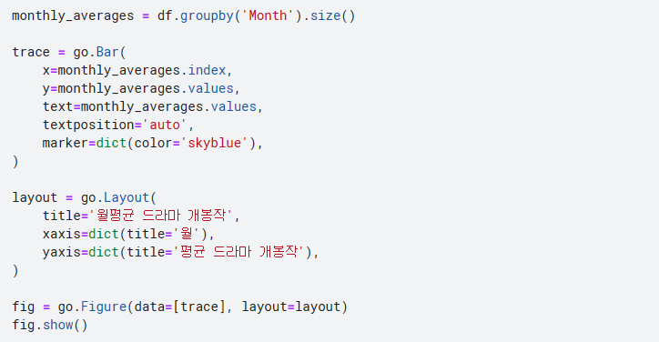
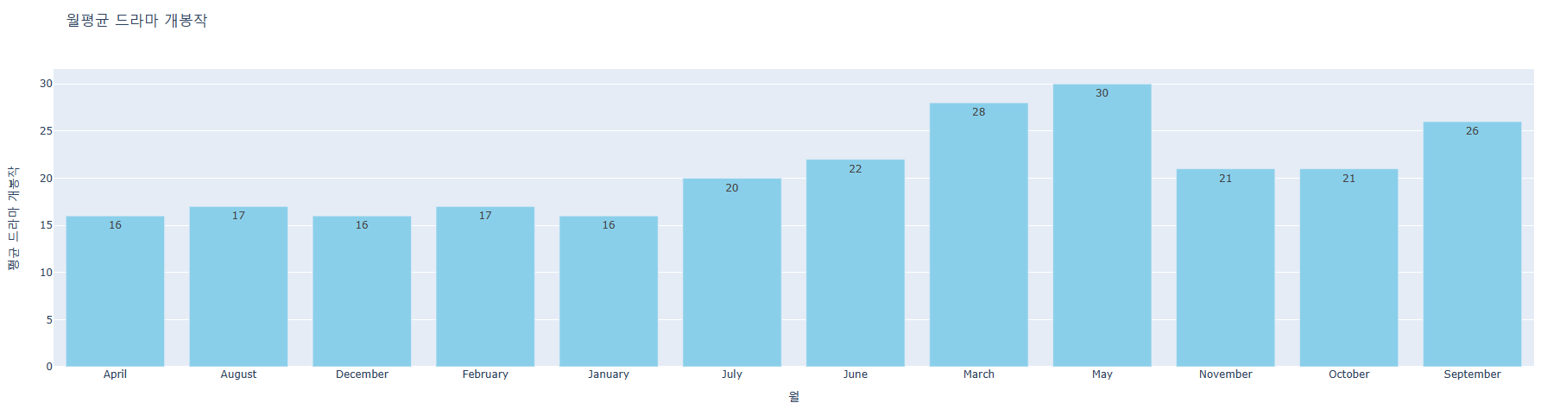
시각화 - 월평균 드라마 개봉작

Slide 9
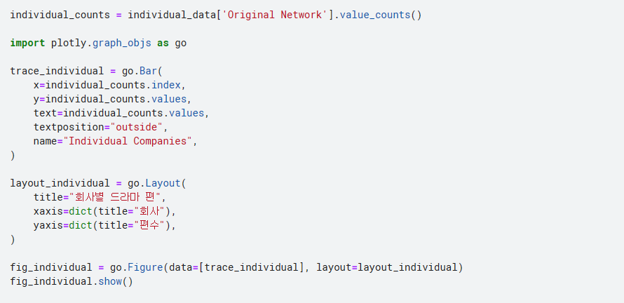
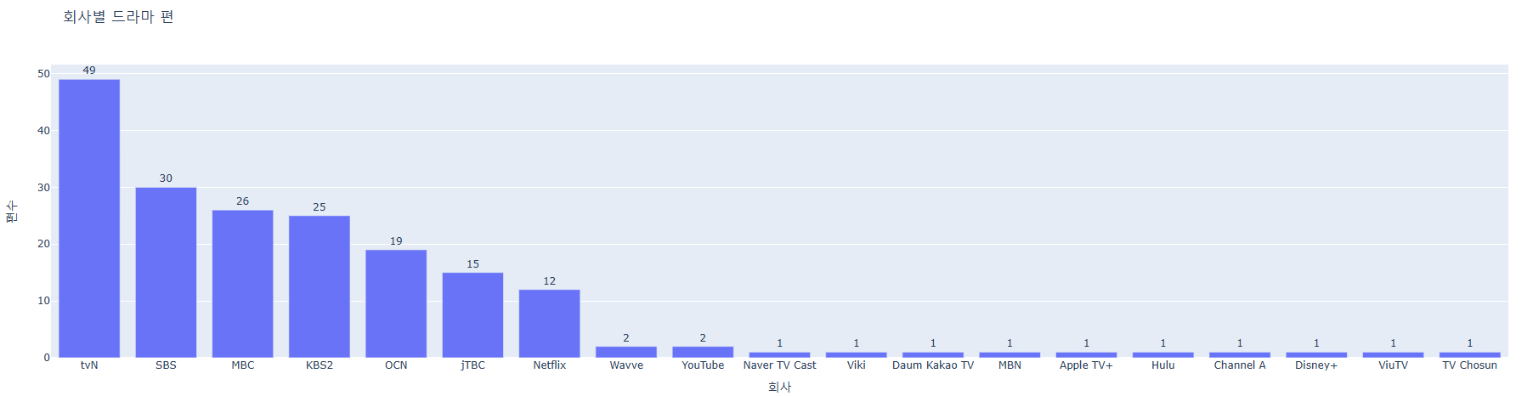
시각화 - 회사별 드라마 편

Slide 10
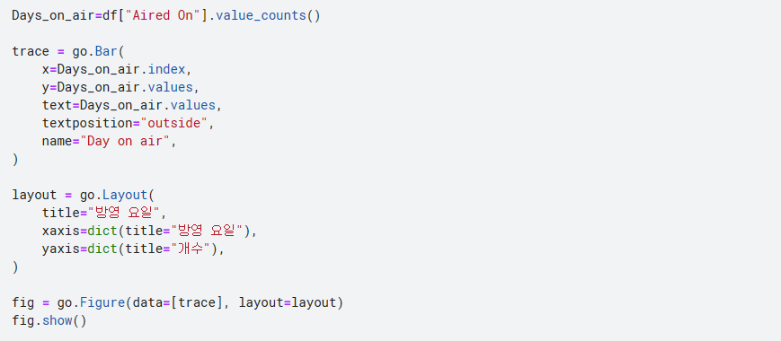
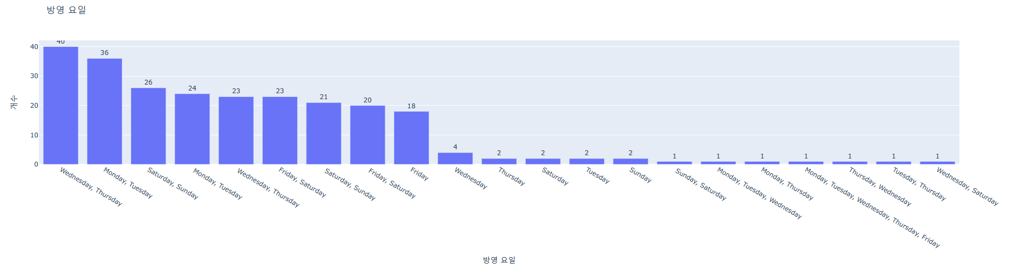
시각화 - 방영 요일

Slide 11
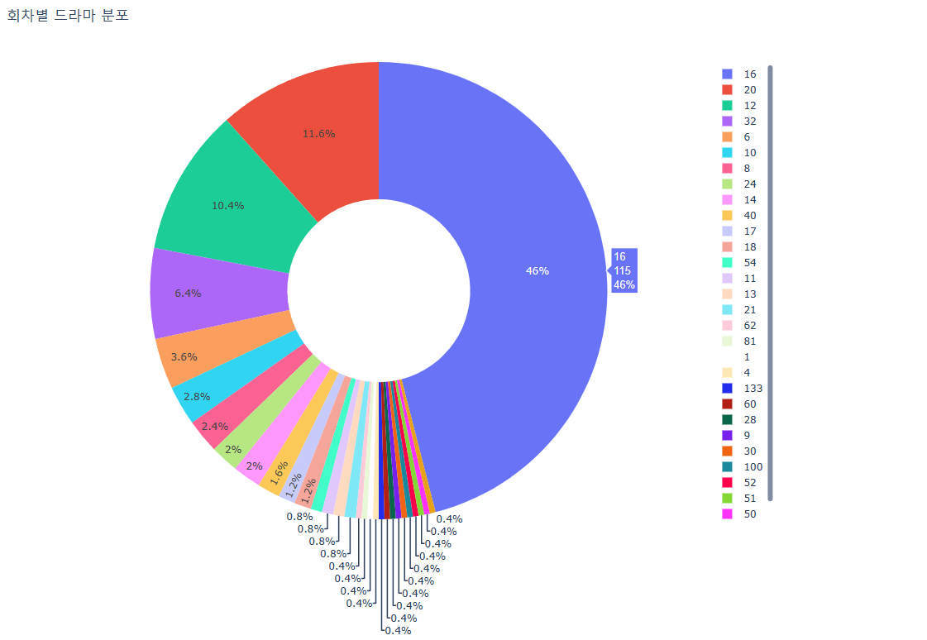
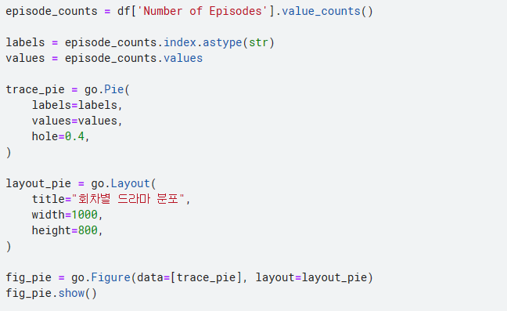
시각화 - 회차별 드라마 분포

Slide 12
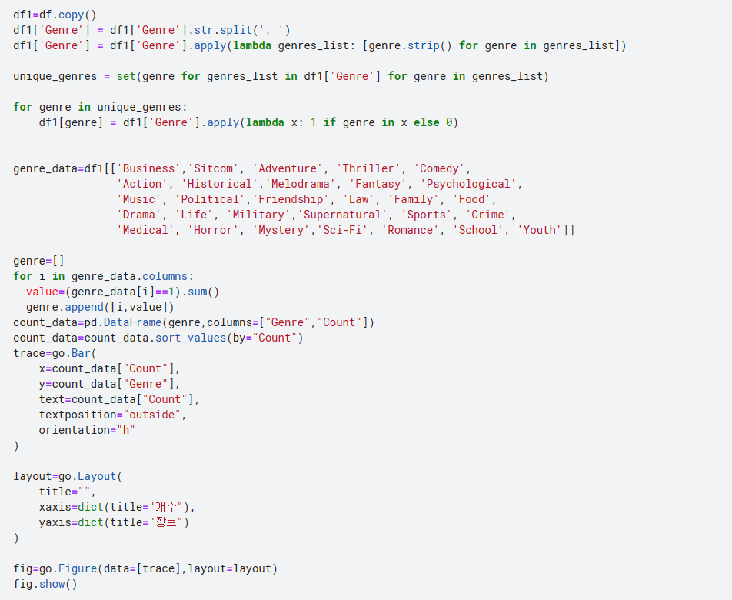
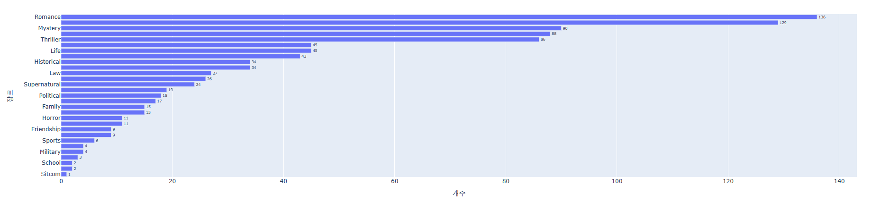
시각화 - 장르별 드라마 개수

Slide 13
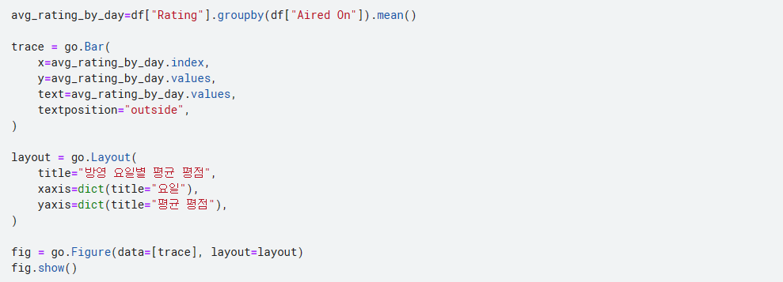
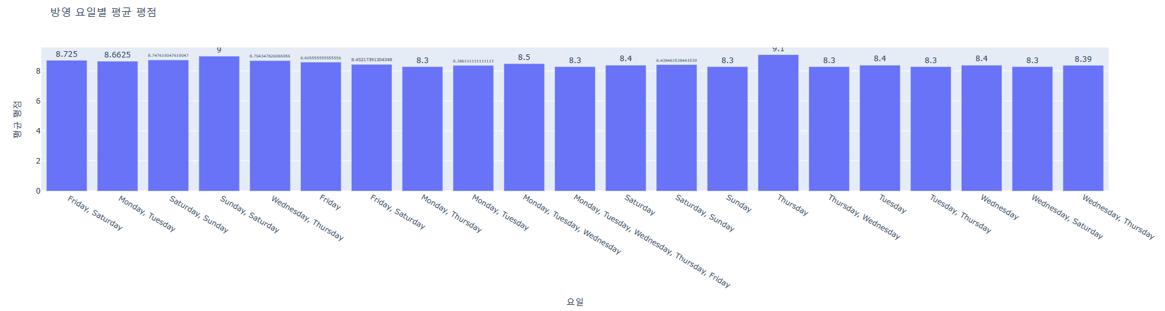
분석 - 방영 요일별 평균 평점

Slide 14
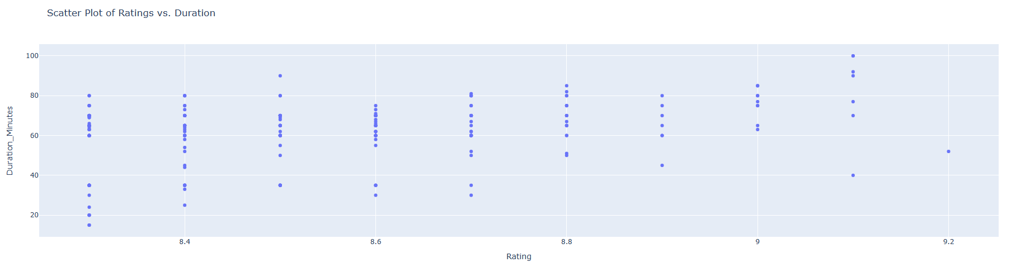
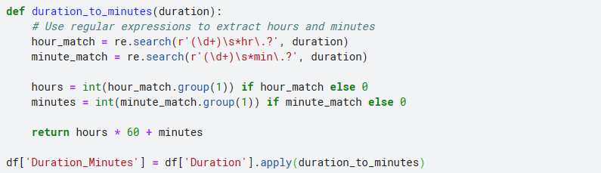
분석 - 방영 시간과 평점의 관계

Slide 15
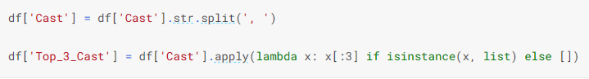
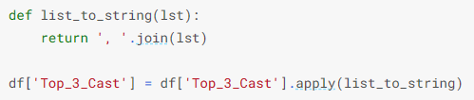
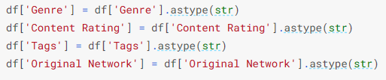
드라마 추천 받기 - 전처리

Slide 16
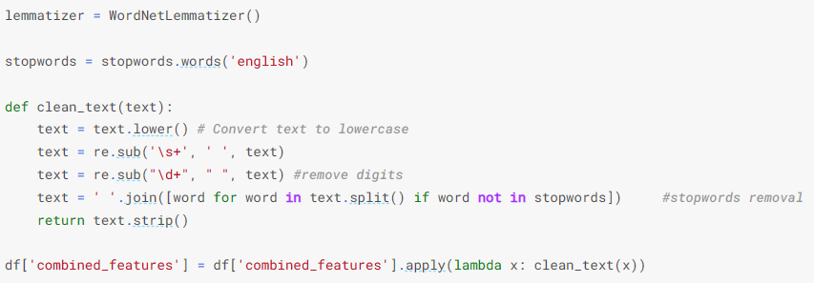
드라마 추천 받기 - 전처리

Slide 17
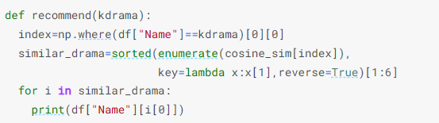
드라마 추천 받기 - 전처리
텍스트 데이터를 수치로 변환
유사도 계산
추천 함수 recommend 정의

Slide 18
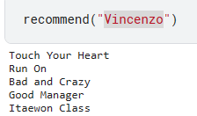
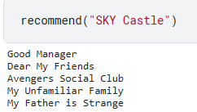
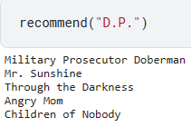
드라마 추천 받기
빈센조
빈센조
런 온
배드 앤 크레이지
김과장
이태원 클라스
스카이 캐슬
김과장
디어 마이 프렌즈
부암동 복수자들
(아는 건 별로 없지만) 가족입니다
아버지가 이상해
D.P.
군검사 도베르만
미스터 션샤인
악의 마음을 읽는 자들
앵그리맘
붉은 달 푸른 해

Slide 19
THANK YOU

